Slide 1

AJUDE MAIS
Apresentação dos Resultados da Iteração 02

Slide 2
Agenda
Itens planejados para iteração
Itens entregues na iteração
Itens apresentados na iteração
Validação do produto
Métricas da iteração
Lições aprendidas da iteração

Slide 3
Itens Planejados
Gerenciamento de Doadores;
Gereciamento de Mensageiros;

Slide 4
Itens Entregues
Gerenciamento de Doadores;
Gereciamento de Mensageiros;

Slide 5
Itens Apresentados
Gerenciamento de Doadores;
Gereciamento de Mensageiros;

Slide 6
Validação do Produto
OK!

Slide 7
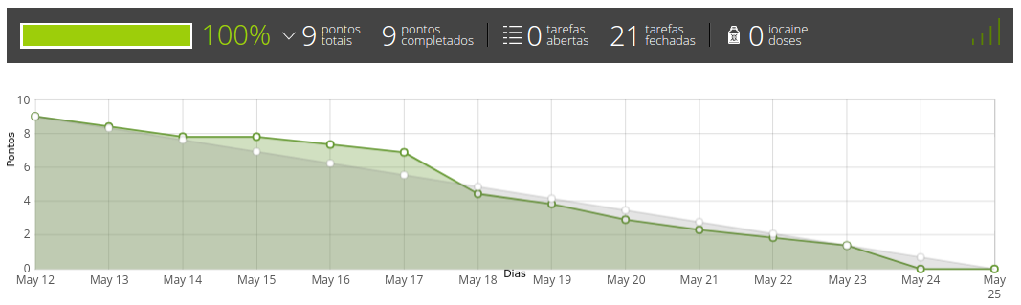
Métricas – Taiga (Burndown)

Slide 8
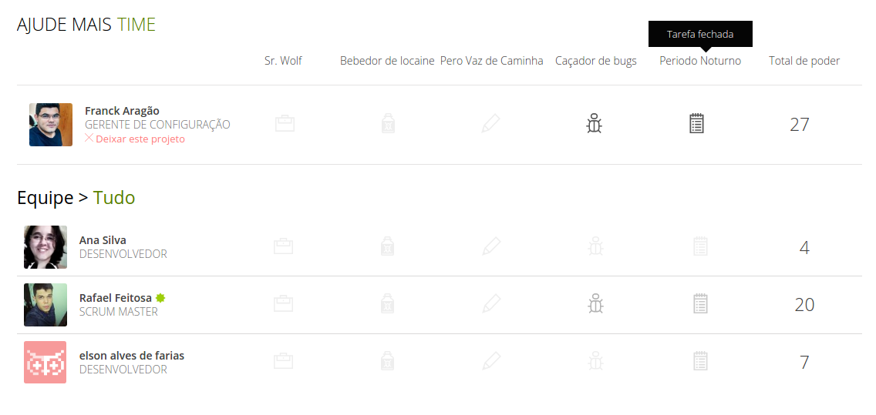
Métricas – Taiga (Equipe)

Slide 9
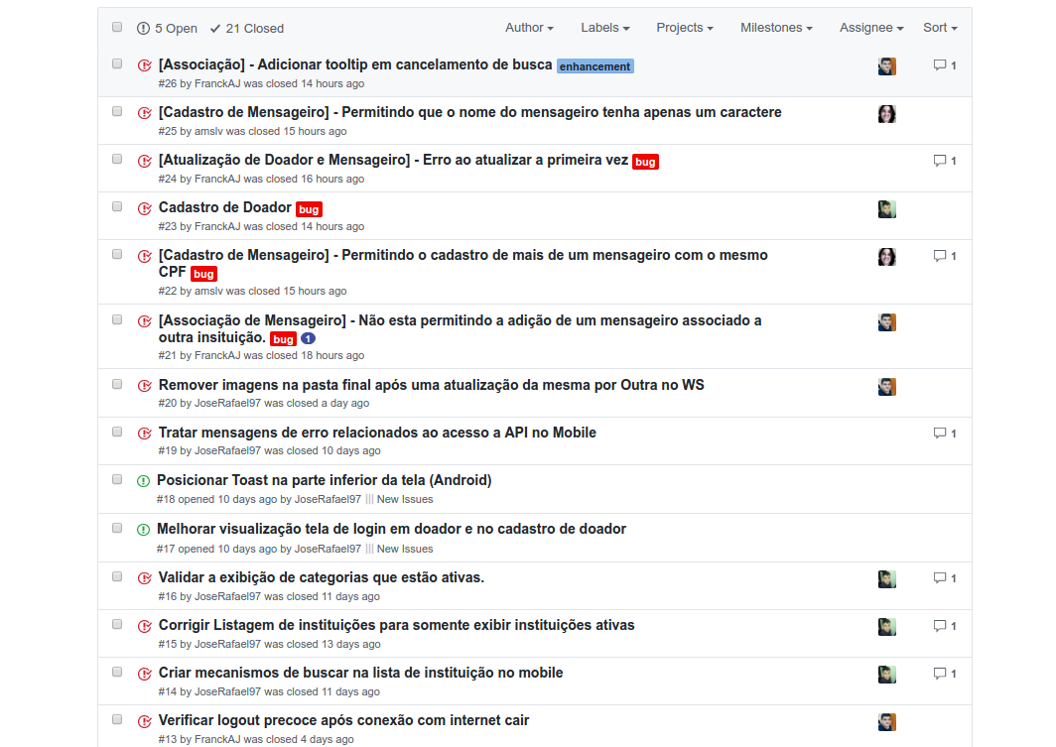
Métricas - Issues registradas na iteração

Slide 10
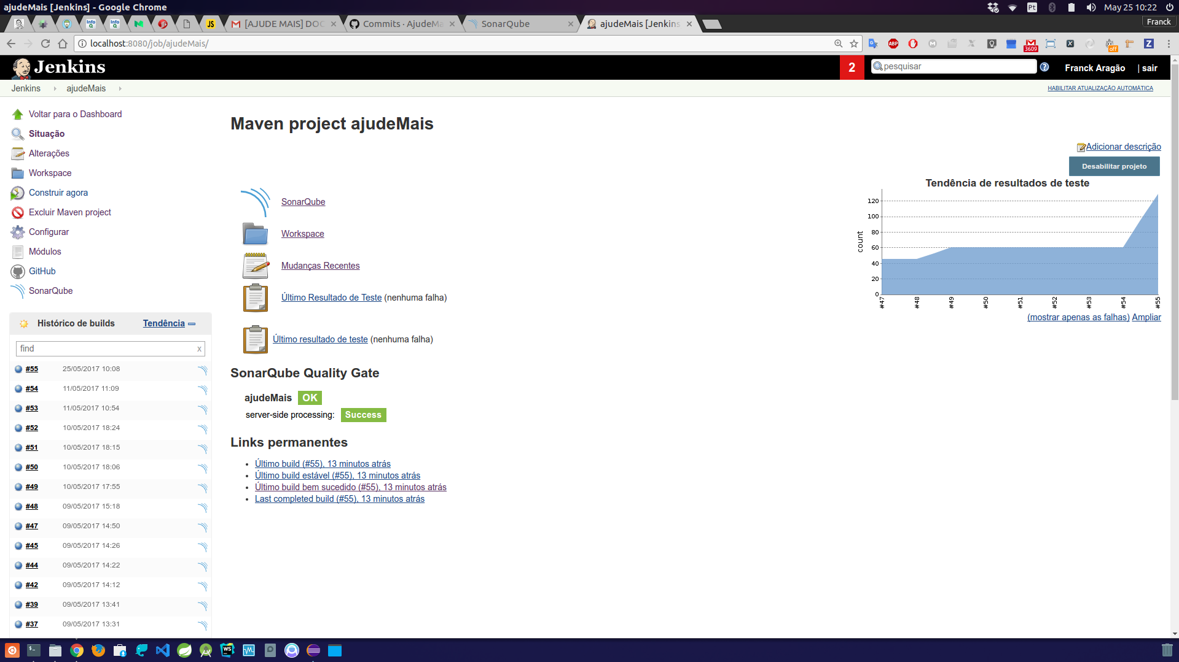
Métricas - Jenkins Tendência de Testes e histôrico de builds

Slide 11
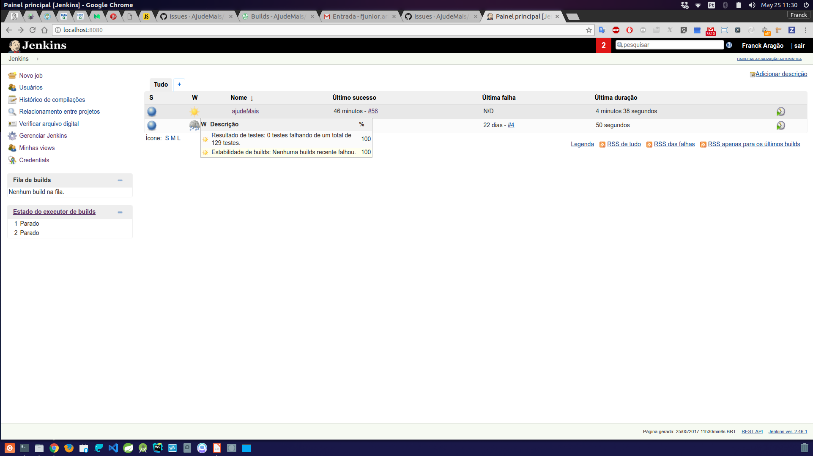
Métricas - Jenkins Estado ciclomático

Slide 12
Métricas – Histórico de builds Travis-CI
https://travis-ci.org/AjudeMais/AjudeMais/builds

Slide 13
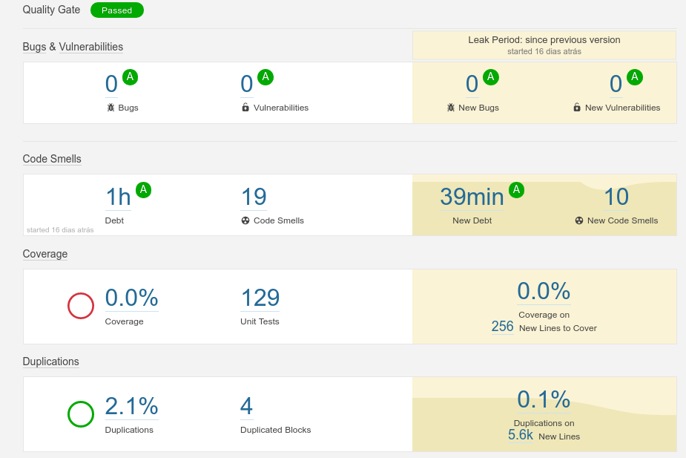
Métricas – SONAR

Slide 14
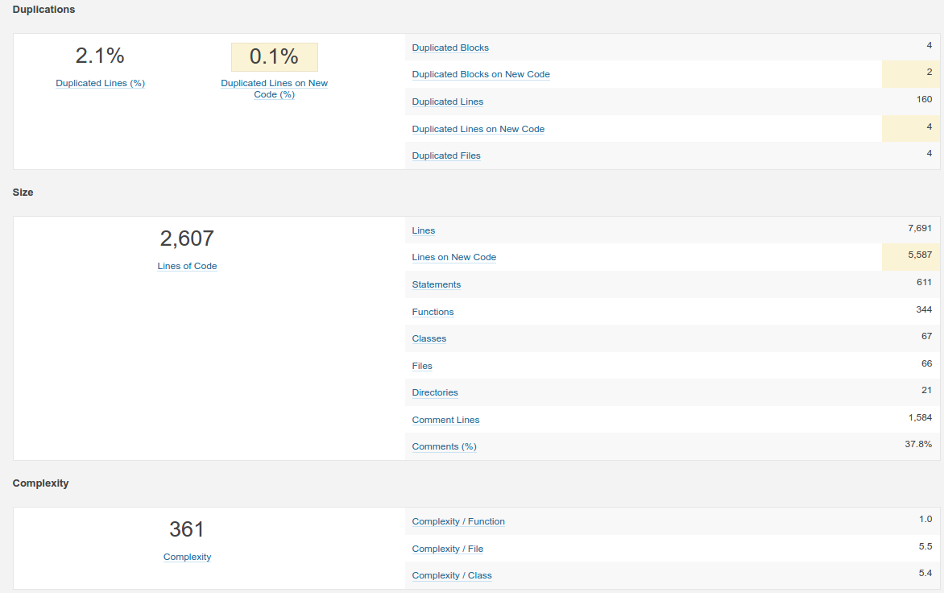
Métricas – SONAR

Slide 15
Demais métricas
https://github.com/AjudeMais/AjudeMais/tree/development/Sistema/002-Implementacao/ajudeMais-ws

Slide 16
Lições aprendidas
Mesmas lições da iteração passada;
Testes manuais não devem ser realizados pelo; membro que implementou a funcionalidade;
Definir no planejamento o que cada membro da Equipe vai fazer durante a sprint;
Melhorar comprometimento com a qualidade do produto;
Manter repositório atualizado.

